Slide 1





Projeto de Extensão
Liquidação de Pendências
e Desenquadramento
Coordenação: Profa. Dra. Elyrouse Cavalcante de Oliveira Bellini - UFAL

Slide 2
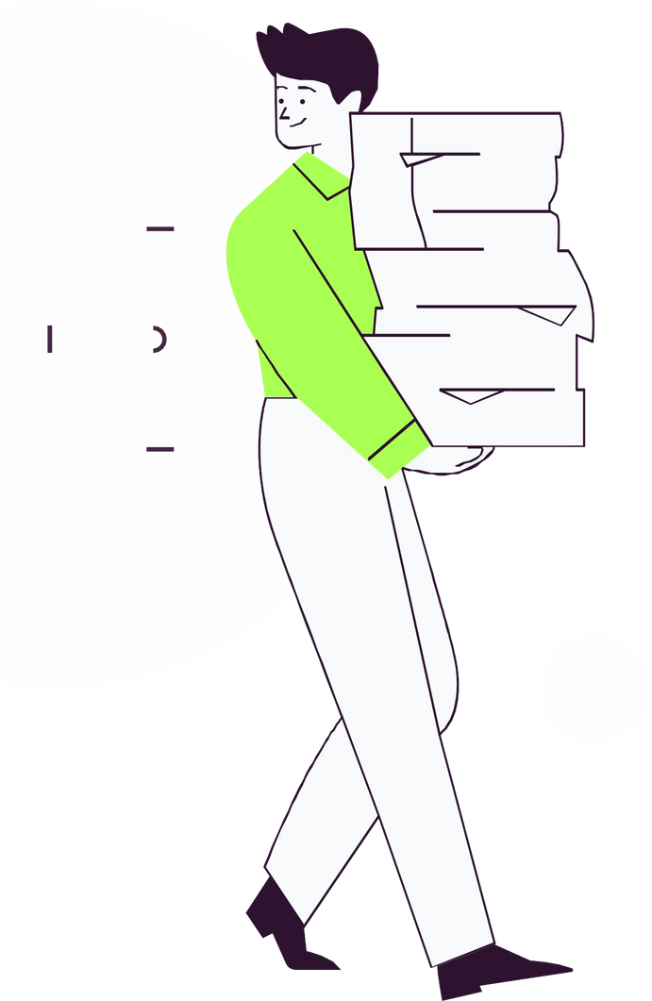
Em que iremos te ajudar?
TEMA 1
TEMA 2
TEMA 3
TEMA 4
Contribuições do MEI para a sociedade
Direitos e Obrigações do MEI
Como legalizar o seu MEI
Obrigações Acessórias e Fiscais
TTEMA
TEMA 6
TEMA 7
TEMA 8
Liquidação de Pendências Tributárias e Desenquadramento MEI
Como encerrar a Atividade do MEI
Análise e Controle do Fluxo de Caixa
Controle de Estoque para o MEI
TEMA 9
TEMA 10
TEMA 11
TEMA 12
Como o MEI pode definir o seu preço de Venda?
Declaração do IRPF para o MEI
Meios de recebimento e financiamento para o MEI (Incluindo linhas de Crédito)
Previdência para o MEI (Incluindo previdência privada)
TEMA 13
TEMA 14
TEMA 15
TEMA 16
Como atingir seu público alvo para expandir o seu empreendimento?
Empreendedorismo para MEIs
Empreendedorismo feminino e para a Terceira Idade
Importação e Exportação MEI
TEMA 17
Licitações para MEIS

Slide 3

Liquidação de Pendências Tributárias e Desenquadramento do MEI
EQUIPE:
Bruno Spencer - bruno.peixoto@feac.ufal.br
Elisandra França – elisandra.franca@feac.ufal.br
Emerson Teixeira - emerson.teixeira@feac.ufal.br
Francisco Júnior - francisco.junior@feac.ufal.br
Helder Omena - helder.omena@feac.ufal.br
Jallyne Moraes - jallyne.moraes@feac.ufal.br
José Arestides - Jose.arestides@feac.ufal.br
Laura Beatriz - laura.silva@feac.ufal.br
Luiz Gustavo - luiz.santos1@feac.ufal.br
Natalia Araujo - natalia.batista@feac.ufal.br
Nataly Teixeira - nataly.teixeira@feac.ufal.br
Neilson Monteiro - neilson.santos@feac.ufal.br Pâmela Rikelly – pamela.santos@feac.ufal.br
Romulo Soares - romulo.soares@feac.ufal.br
Samyra Kessia da Silva Lopes
Thalys Jhonata - thalys.silva@feac.ufal.br
Thaniely Souza - thaniely.souza@feac.ufal.br

Slide 4

DIREITOS x OBRIGAÇÕES DO MEI
DIREITOS
OBRIGAÇÕES
-DAS mensal;
-Emissão de NF-E para negócios com PJ;
-Preenchimento do relatório mensal;
-Guardar NF-E emitidas de compra e venda por 5 anos;
-DASN-SIMEI (Declaração anual do simples nacional - MEI);
-E-Social (INSS,FGTS);
-DET (Domicílio eletrônico trabalhista);
-DTE (Domicílio tributário eletrônico)
-Observar o limite de compra que não devem ser superior a 80% dos valores declarados como faturamento, com exceção do 1° ano pois está sendo estruturado.
Para o contribuinte:
-Aposentadoria por idade;
-Aposentadoria por incapacidade temporária e permanente;
--Salário-maternidade.
Para a família do contribuinte:
-Auxílio reclusão;
-Pensão por morte.
(Brasil, 2025a)

Slide 5
Tributos inclusos no DAS
Tabela de Contribuição dos Segurados MEI Tradicional a partir de Janeiro 2025
Atividades | INSS (R$) | ICMS / ISS (R$) | TOTAL (R$)
Comércio e Indústria - ICMS | 75,90 | 1,00 | 76,90
Serviços - ISSQN | 75,90 | 5,00 | 80,90
Comércio e Serviços - ICMS e ISSQN | 75,90 | 6,00 | 81,90
Tabela de Contribuição dos Segurados Caminhoneiros a partir de Janeiro 2025
Transporte | INSS (R$) | ICMS / ISS (R$) | TOTAL (R$)
Municipal | 182,16 | 5,00 | 187,16
Fora do Municipio | 182,16 | 1,00 | 183,16
Produtos Perigosos | 182,16 | 6,00 | 188,16
Mudanças | 182,16 | 6,00 | 188,16
(Brasil, 2025b)

Slide 6
Atualização Contribuição do INSS a partir de 2025:
A divulgação do valor do salário-mínimo de R$ 1.518,00 para 2025 trouxe na esteira de reajustes o valor da contribuição mensal do Microempreendedor Individual MEI, que passou de R$ 70,60 para R$ 75,90 para o MEI em geral (5% do salário mínimo), e de R$ 169,44 para R$ 182,16 para o MEI caminhoneiro (12% do salário mínimo). Neste último caso, o valor pode variar entre R$ 182,16 e R$ 188,16, de acordo com o tipo de produto transportado e local para onde é destinado.
(Brasil, 2025b)

Slide 7
COMO REALIZAR O PAGAMENTO DO DAS (DOCUMENTO DE ARRECADAÇÃO DO SIMPLES NACIONAL)
Boleto pelo portal do SIMPLES NACIONAL ou pelo aplicativo APP MEI, e realizar o pagamento via loterica, banco ou até mesmo PIX pelo QR code gerado na guia.
Nova modalidade de pagamento que deu início em 17/09/2025, podem ser efetuados os pagamentos do DAS pelo cartão de crédito! Trazendo mais flexibilidade e praticidade ao contribuinte.
(Brasil, 2025c)

Slide 8
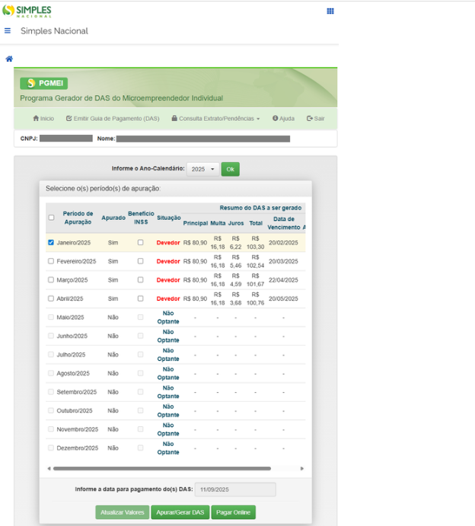
PASSO A PASSO - PORTAL DO SIMPLES NACIONAL
1º
1º - APURAR PGDAS - Para gerar boleto e ser efetuado o pagamento pelo PIX, loterica ou bancos;
2º - Pagar ONLINE - Para pagamentos pelo cartão, seja crédito ou debito.
(Brasil, 2025c)

Slide 9
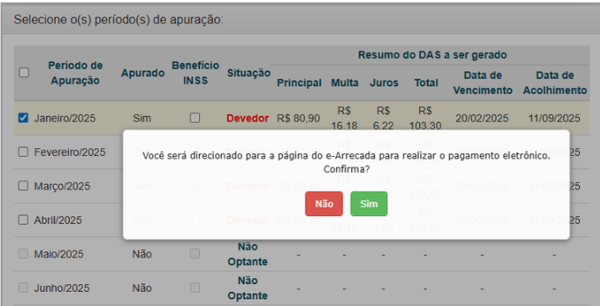
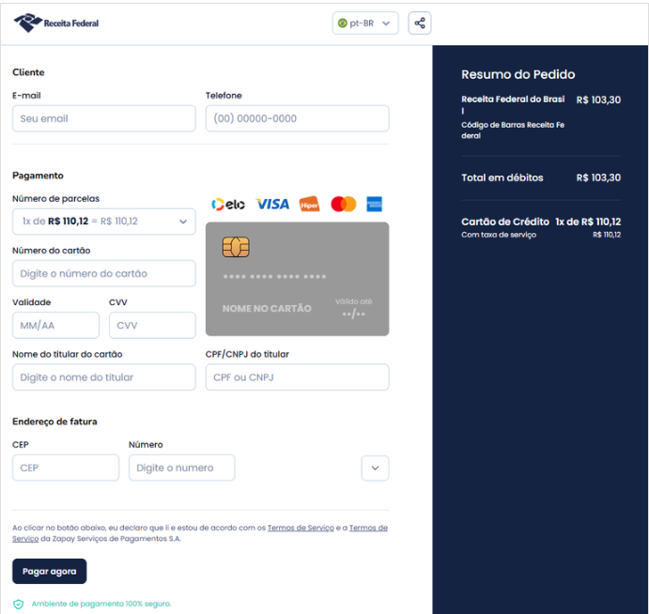
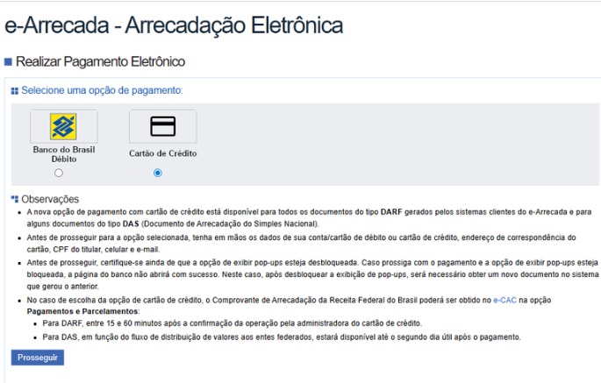
2º
PASSO A PASSO - PAGAR ONLINE
4º
3º
(Brasil, 2025c)

Slide 10
De acordo com o Índice de Inadimplência – MEI do Simples Nacional
Brasil registrou, em setembro de 2024, um total de 16.177.009 MEIs, sendo que o índice de inadimplência nacional foi de 41,91%. No estado de Alagoas, com 155.666 MEIs, o índice de inadimplência foi de 41,76%, evidenciando a alta quantidade de microempreendedores com pendências tributárias. Esses números reforçam a importância de verificar possíveis pendências regularmente, para evitar problemas como multas, juros e a perda de benefícios adquiridos pelas contribuições anteriores.
(Brasil, 2024)

Slide 11

CONSEQUÊNCIAS DE NÃO PAGAR O DAS
  Perder o direito dos benefícios previdenciários e cancelamento do CNPJ;
2. Perder acesso a linhas de créditos em condições especiais;
3. Acrescento de juros e correção monetária sobre os valores vencidos e não pagos;
4. CNPJ excluído do SIMEI - Deixando de usufruir dos benefícios do SIMPLES;
5. Pode haver inscrição na dívida Ativa da União, dos estados e/ou dos municípios;
6. O CNPJ e o CPF do proprietário são incluídos no cadastro restritivos.
(Brasil, 2023)

Slide 12
COMO VERIFICAR SE TENHO PENDÊNCIAS TRIBUTÁRIAS
PGMEI (Portal do Simples Nacional): Menu consulta extrato/pendências -> Consulta pendências Mei, podendo ser acessado com a conta GOV.BR;
APP MEI oficial: Permite consultar pendências e situação mensal;
PGFN (Procuradoria-Geral da fazenda nacional) Caso a dívida entre em dívida ativa.
(Brasil, 2025b)

Slide 13

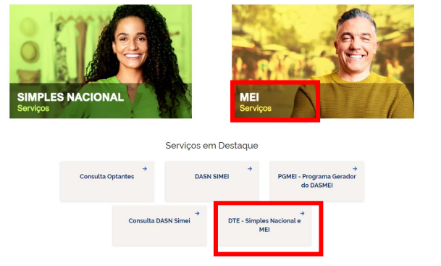
Passo a passo
Instruções para verificar pendências (Simples Nacional)
►
1º - Acesse o site do Simples Nacional e posicione o cursor sobre “MEI Serviços” ou diretamente no DTE - Simples nacional;
SEBRAE - regularização-de-débitos-do-simples-nacional-termo-de-exclusão
(Brasil, 2025b)

Slide 14

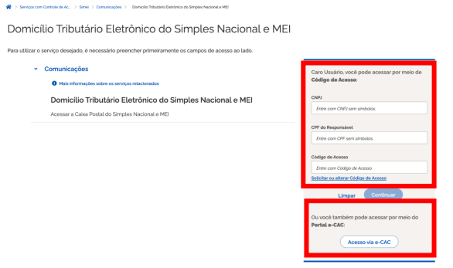
•
2º - Insira o CNPJ, o CPF e o código de acesso
SEBRAE - regularização-de-débitos-do-simples-nacional-termo-de-exclusão
(Brasil, 2025b)

Slide 15
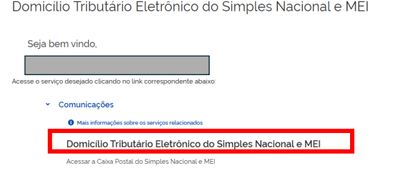
3º - Aparecerá a tela de bem-vindo com o nome do MEI, após clicar em Domicílio Tributário Eletrônico do Simples Nacional e MEI.
SEBRAE - regularização-de-débitos-do-simples-nacional-termo-de-exclusão
(Brasil, 2025b)

Slide 16
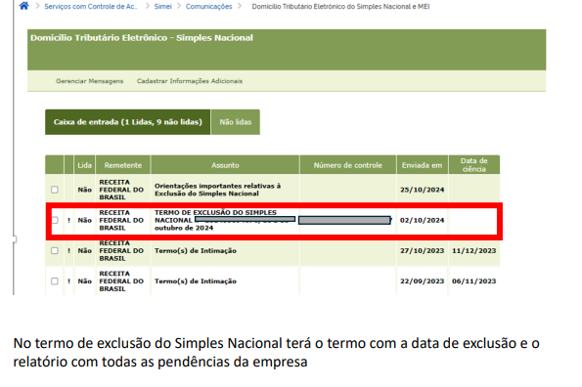
4º- Depois ficará disponível a caixa de entrada com todas as comunicações da RFB com o Empreendedor. Se tiver sido emitido o termo de exclusão do simples nacional aparecerá nesse momento e você deve selecionar para fazer a leitura e dar o termo de ciência de conhecimento da dívida a partir desse momento
SEBRAE - regularização-de-débitos-do-simples-nacional-termo-de-exclusão
(Brasil, 2025b)

Slide 17
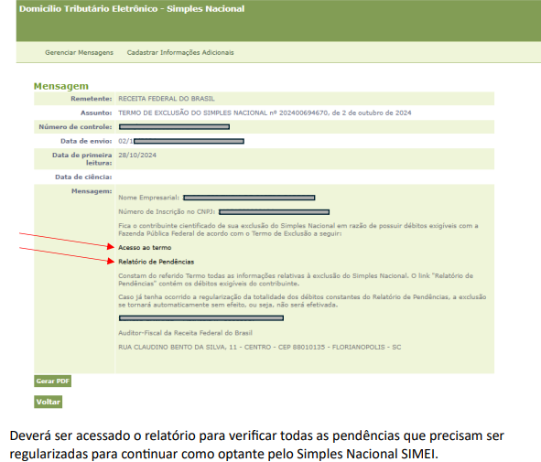
5º - No termo de exclusão do Simples Nacional terá o termo com a data de exclusão e o relatório com todas as pendências da empresa, Deverá ser acessado o relatório para verificar todas as pendências que precisam ser regularizadas para continuar como optante pelo Simples Nacional SIMEI.
SEBRAE - regularização-de-débitos-do-simples-nacional-termo-de-exclusão
(Brasil, 2025b)

Slide 18
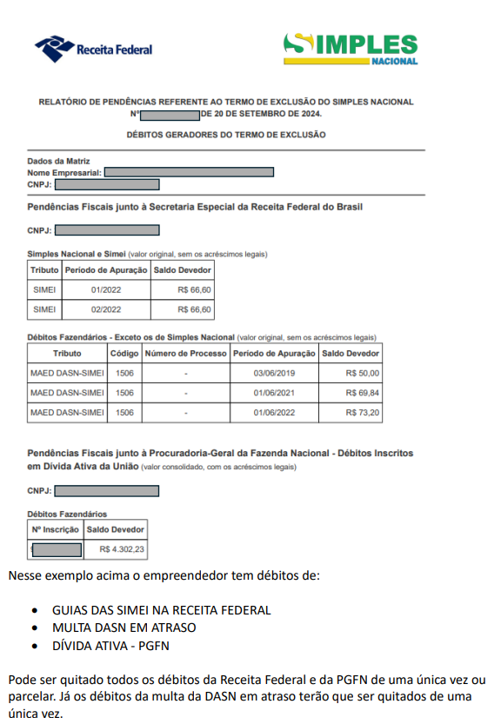
6º - Nesse exemplo ao lado o empreendedor tem débitos de:
-Guias da DAS - SIMEI na receita federal;
-Multas por DASN - SIMEI em atraso;
-Dívida ativa na PGFN.
Pode ser quitado todos os débitos da Receita Federal e da PGFN de uma única vez ou parcelar. Já os débitos da multa da DASN em atraso terão que ser quitados de uma única vez.
(Brasil, 2025b)
SEBRAE - regularização-de-débitos-do-simples-nacional-termo-de-exclusão

Slide 19
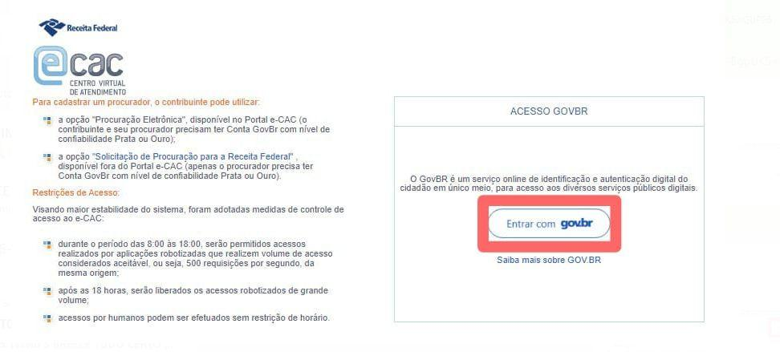

Passo a passo
►
Instruções para verificar pendências (e-CAC)
  Acesse o site do e-CAC: https://cav.receita.fazenda.gov.br. Selecione a opção "Acesso com Gov.br."
(Brasil, 2025d)

Slide 20
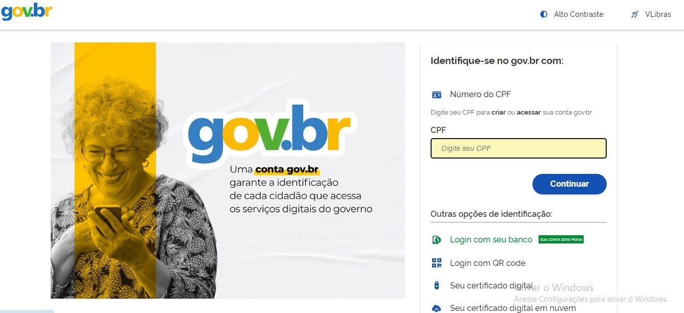
2. Faça o login com seu CPF e senha do portal gov.br.
(Brasil, 2025d)

Slide 21
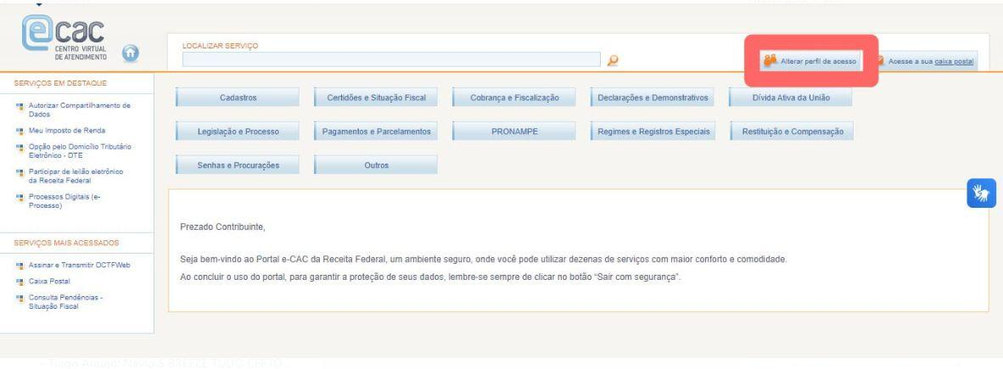
3. Clique em “Alterar perfil de acesso.”
(Brasil, 2025d)

Slide 22
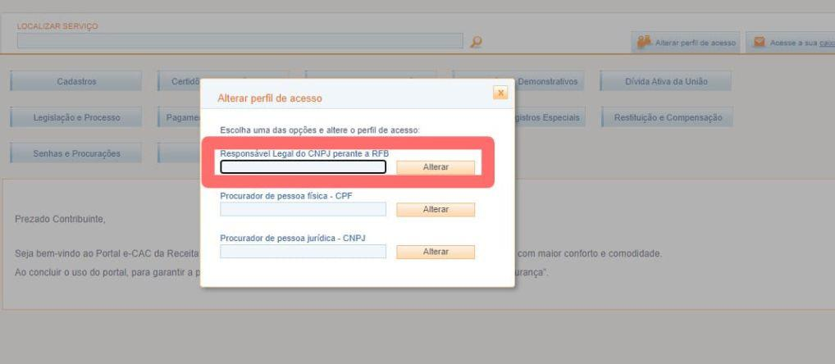
4. Na seção 'Responsável legal do CNPJ perante a RFB', insira o CNPJ associado ao CPF e, em seguida, clique em 'Alterar'
(Brasil, 2025d)
C

Slide 23
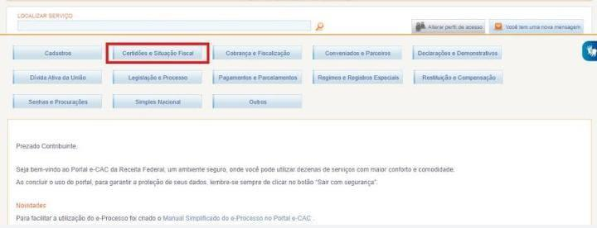
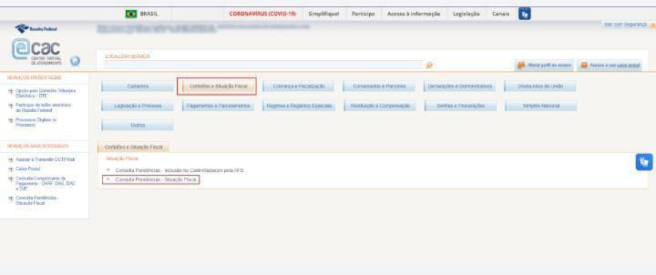

5. Selecione “Certidões e Situação Fiscal”
6. Clique em ‘’Consulta Pendência - Situação Fiscal
(Brasil, 2025d)
C

Slide 24
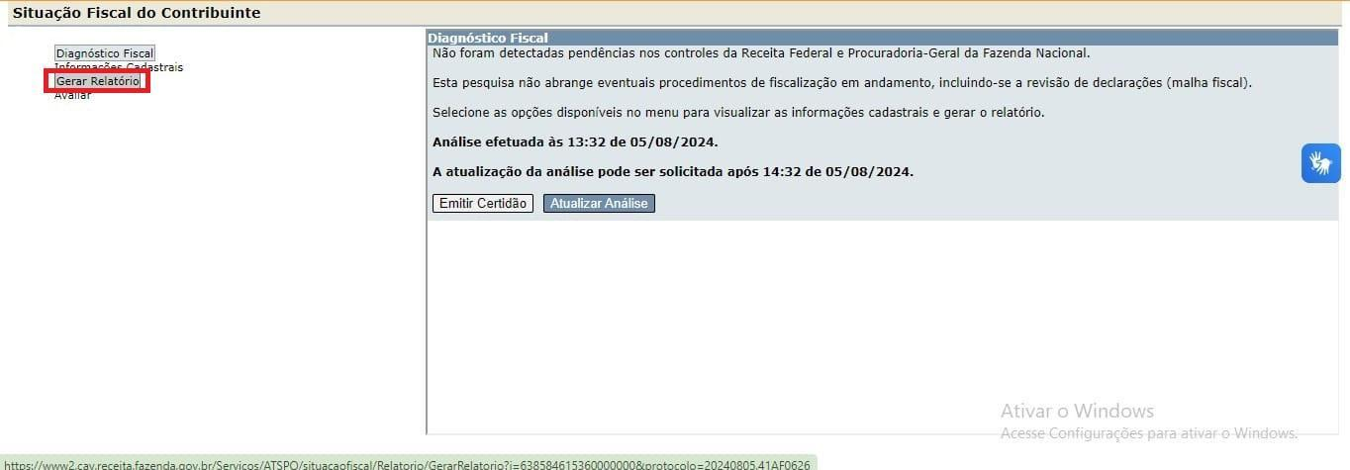
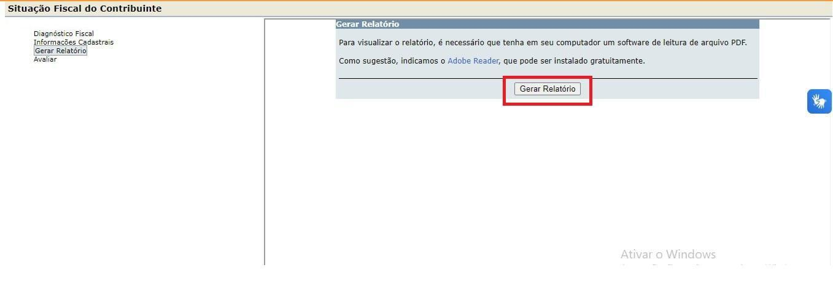
7. Clique nas duas opções de 'Gerar Relatório'; em seguida, todos os dados referentes às pendências estarão dispostos no relatório.
(Brasil, 2025d)
C

Slide 25
Liquidação de Pendências do MEI
Regularizar as dívidas do MEI evita multas, juros e garante a retomada de benefícios previdenciários suspensos. O parcelamento pode ser feito pelo Portal do Simples Nacional ou e-CAC, desde que todas as Declarações Anuais (DASN-SIMEI) estejam em dia. O parcelamento permite até 60 parcelas para débitos antigos, com valor mínimo de R$ 50 por parcela e é necessário que o montante dos débitos permita a emissão de pelo menos duas parcelas. A regularização mantém o CNPJ ativo, assegura benefícios como aposentadoria e previne complicações futuras, incluindo a exclusão do Simples Nacional.
Pagamento: A guia é emitida após o dia 10 de cada mês e deve ser paga até o último dia útil. O parcelamento só é válido com o pagamento da primeira parcela em dia, caso contrário, será cancelado.
(Brasil, 2025b)
C

Slide 26
Como liquidar pendências Tributárias do MEI?
À vista:
Emissão: Emissão da guia pelo PGMEI - Emitir DAS de periodos em atraso;
Prazo: Até o dia 20 de cada mês (evitar multas);
Pagamento: Banco, lotérica ou Internet Banking.
Parcelamento:
Emissão: Portal do SN ou Ecac, em caso de dívida ativa na PGFN;
Opções: Até 60 parcelas de R$ 50,00 no mínimo de cada parcela em caso de dívida ativa (na PGFN) o valor mínimo de débito total para aderir ao parcelamento é de R$ 300,00;
Prazo: Até o vencimento de cada parcela.
Pagamento: Debito automatico, Banco, Boleto, Pix ETC..
(Brasil, 2025b)
C

Slide 27
Condições do Parcelamento para MEI
Para que o parcelamento seja mantido, é importante observar as seguintes condições:
  Primeira Parcela: Deve ser paga até o último dia útil do mês da adesão, caso contrário, o parcelamento será cancelado.
  Parcelas Mensais: Geradas no dia 1º de cada mês, as parcelas precisam ser quitadas até o último dia útil.
  Valor Mínimo: O valor de cada parcela não pode ser inferior a R$ 50 para o MEI.
  Emissão de Documento de Arrecadação: Acesse o portal REGULARIZE, selecione a opção “Emitir guia de pagamento” e emita o documento via SISPARNET (Sistema de Negociação da PGFN).
É essencial que o MEI mantenha-se em dia com os pagamentos e fique atento às oportunidades de renegociação oferecidas pela PGFN, evitando o cancelamento do parcelamento e as consequências da inadimplência.
(Brasil, 2025b)
C

Slide 28
Condições do Parcelamento para MEI
Dívida do SIMEI (Não inscrito em dívida ativa):
-Débitos dos tributos unificados no portal do SIMPLES NACIONAL, valor mínimo R$ 50,00 de até 60 parcelas.
Dívidas da PGFN (Inscritas em dívida ativa):
-Dívidas previdenciarias (INSS) serão encaminhadas à PGFN para a inscrição na dívida ativa com o acréscimo de 20% a título de encargos;
-Dívidas de ICMS/ISS serão encaminhadas aos seus entes para inscrição em dívida ativa Municipal e/ou Estadual com o acréscimo de encargos de acordo com a legislação de cada ente;
-Procuradoria geral do Estado e procuradoria geral do Município;
-Valor mínimo da parcela R$ 300,00;
Brasil, 2025b)
C

Slide 29

Parcelamento (Acesso)
O parcelamento dos débitos pode ser feito acessando o Portal do Simples Nacional ou o e-CAC:
Portal do Simples Nacional:
https://www8.receita.fazenda.gov.br/SimplesNacional/Default.aspx
e-CAC: https://cav.receita.fazenda.gov.br/autenticacao/login/index
Acessar com a senha Gov, depois alterar perfil de acesso, entrar com o CNPJ, escolher a opção “Simples Nacional” e “Parcelamento Microempreendedor Individual”
(Brasil, 2023b)

Slide 30

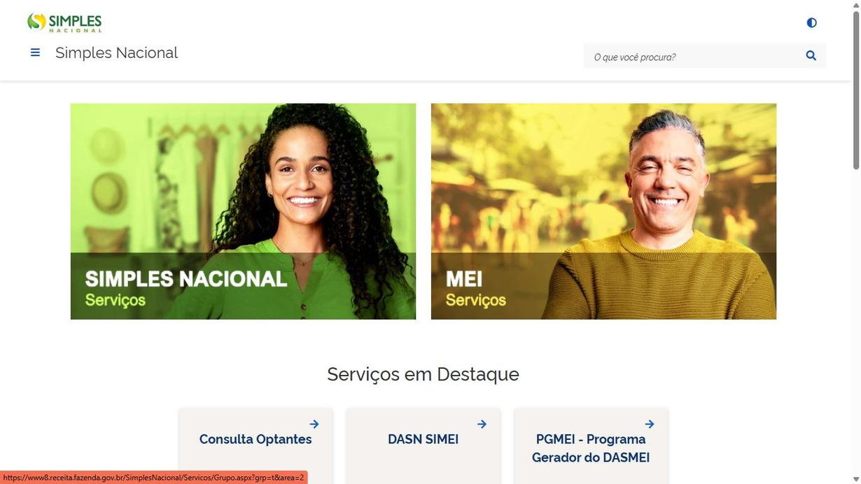

Parcelamento ( No Portal do Simples Nacional)
►
Instruções para parcelar os débitos:
  Verificação se enviou todas as Declarações Anuais Simplificadas: Antes de solicitar o
parcelamento, o MEI deve garantir que todas as DASN-SIMEI pois o sistema só liberará a negociação se essas obrigações estiverem em dia.
2. Abra o site do Simples Nacional: https://www8.receita.fazenda.gov.br/SimplesNacional/Default.as e clique em “MEI Serviços”.
(Brasil, 2023b)

Slide 31
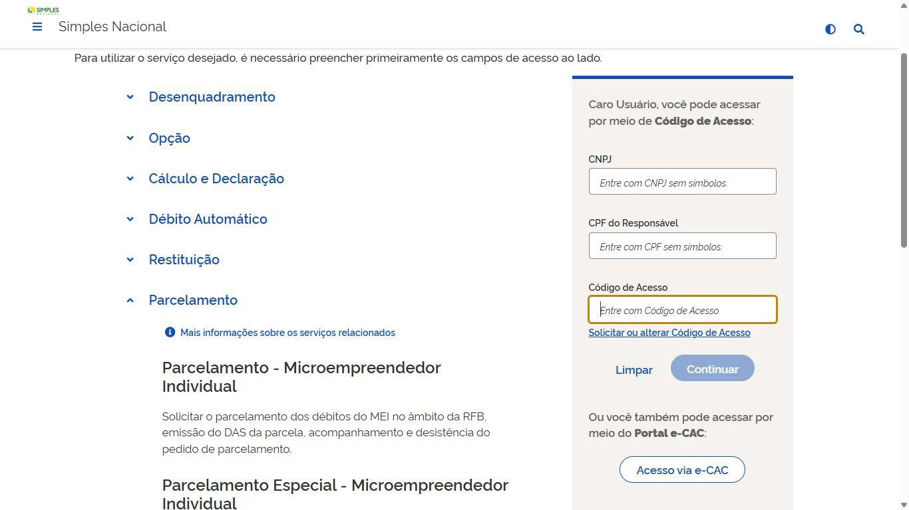


3. Acesse com os dados solicitadas e selecione a opção "Parcelamento", depois escolha "Parcelamento - Microempreendedor Individual".
(Brasil, 2023b)

Slide 32
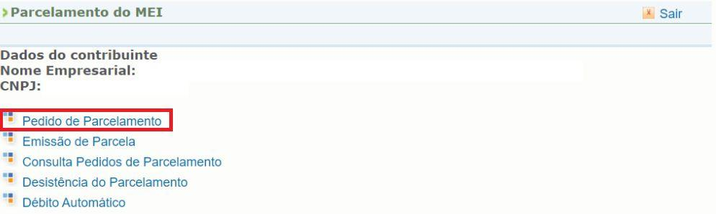

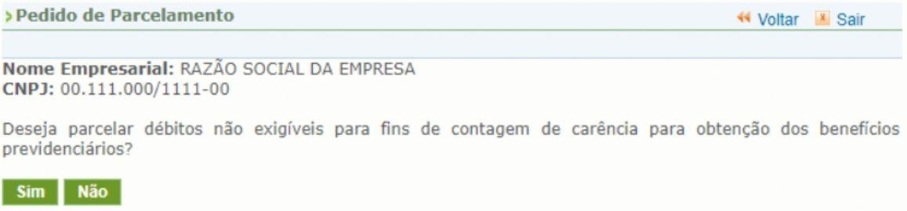

4. Selecione a opção “Pedido de Parcelamento” e confirme o pedido de certificação para parcelar os débitos.
(Brasil, 2023b)

Slide 33
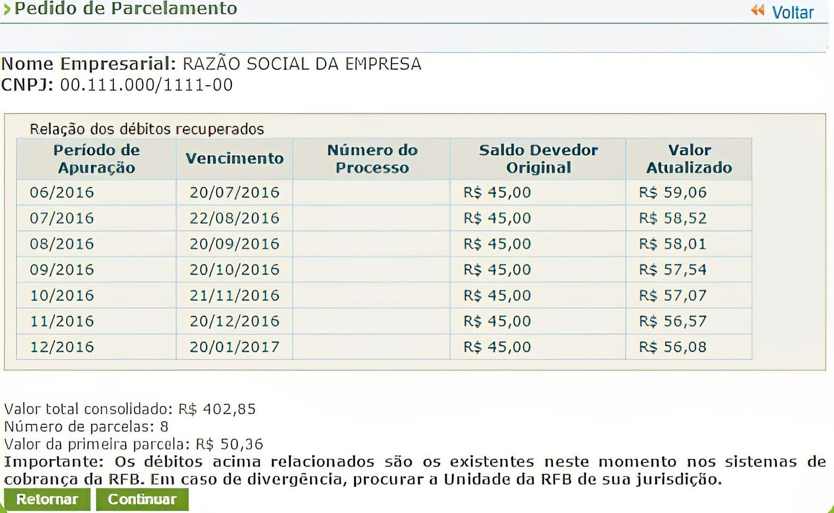


5. Todas as informações sobre o parcelamento aparecerão a seguir. Ao clicar em "continuar", serão gerados o recibo de adesão e a primeira parcela do acordo.
(Brasil, 2023b)

Slide 34
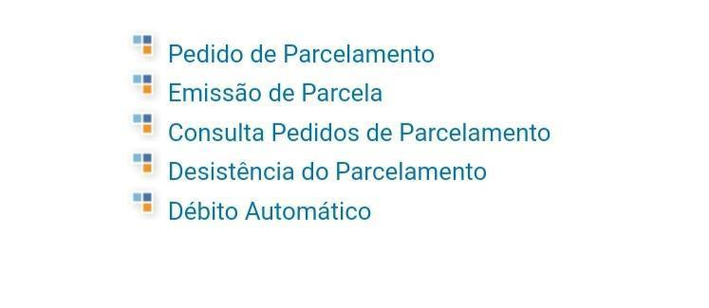


Emissão de Parcelas
Essa funcionalidade permite ao contribuinte emitir o DAS do parcelamento de forma simples, facilitando o pagamento tanto da parcela atual quanto de parcelas em atraso.
  Disponibilidade mensal: A partir do dia 10 de cada mês, o documento para pagamento da parcela do mês corrente estará disponível.
  Parcelas em atraso: Todas as parcelas em atraso serão listadas e também poderão ser impressas para pagamento
(Brasil, 2023b)

Slide 35
Atenção!
O parcelamento pode ser rescindido quando?
Se a primeira parcela não for paga no prazo, o parcelamento será cancelado ou se deixar de pagar 3 (três) parcelas seguidas ou avulsas, deixe de pagar até 2 (duas) parcelas, estando todas as demais quitadas, ou estando vencida a última prestação do pagamento;
(Brasil, 2025b)

Slide 36
Verificação de inscrição na Dívida Ativa
  Dívida Ativa da União: Verifique se está inscrito na Dívida Ativa da União acessando o site Regularize, escolhendo a opção “Lista de Devedores” e consultando o CNPJ.
  Receita Estadual: No portal da Secretaria da Fazenda de seu estado, consulte a Certidão Negativa de Débitos Estaduais para verificar pendências em nível estadual.
  Receita Municipal: Acesse o portal da prefeitura de sua cidade para verificar a situação dos tributos municipais e emitir certidões, confirmando a regularidade das obrigações municipais.
(Brasil, 2025b)

Slide 37
Renegociação da Dívida Ativa da União
Descontos e Condições: Contribuintes inscritos na Dívida Ativa da União podem renegociar débitos com até 70% de desconto em multas e juros, conforme critérios específicos dos editais. Os prazos de pagamento podem se estender até 145 meses.
Editais de 2024: A Procuradoria-Geral da Fazenda Nacional (PGFN) lançou dois editais (ESPECIAIS) de negociação em 2024:
  Edital PGDAU nº 1/2024: Vigente de 8 de janeiro a 30 de abril.
  Edital PGDAU nº 2/2024: Originalmente de 13 de maio a 30 de agosto, prorrogado até 27 de dezembro de 2024.
Categorias de Dívidas: Os editais abrangem várias categorias, incluindo:
  Dívidas de pequeno valor
  Débitos de difícil recuperação ou irrecuperáveis
  Capacidade de pagamento do contribuinte
  Inscrições garantidas por seguro garantia ou carta fiança
  Microempreendedores individuais (MEIs)
  Limites e Valores Mínimos: Somente débitos de até R$ 45 milhões podem ser refinanciados. As prestações mínimas são de R$ 25 para MEIs e R$ 100 para outros contribuintes.
  - Esses editais são programas temporários de transação tributária que oferecem descontos em dívidas, porém será somente válido o período de vigência do EDITAL.
(Brasil, 2023b)

Slide 38
Renegociação da Dívida Ativa da União
Edital - PGDAU 11/2025
Publicado em 02/06/2025, divulga possibilidade de negociação para os contribuintes com débitos em DAU (Dívida ativa da união) sendo vigente a adesão até 30 de janeiro de 2026;
PARA O MICROEMPREENDEDOR
Transação conforme capacidade de pagamento: Analisa situação financeira do contribuinte calculando o seu CAPAC (Capacidade de pagamento) com as informações que possui (Renda, faturamento etc..) e caso verifique que o contribuinte não tenha total capacidade e fornecido descontos no débito de DAU;
Transação de pequeno valor: Extremamente relevante para o MEI, simplificando dívidas de menor valor aonde deve-se respeitar o limite estabelecido (geralmente até 60 salários mínimos) para aderir a negociação. Nessa negociação o valor mínimo da parcela costuma ser de R$ 25,00 sendo um ótimo negócio para o MEI .
(Brasil, 2023c)

Slide 39
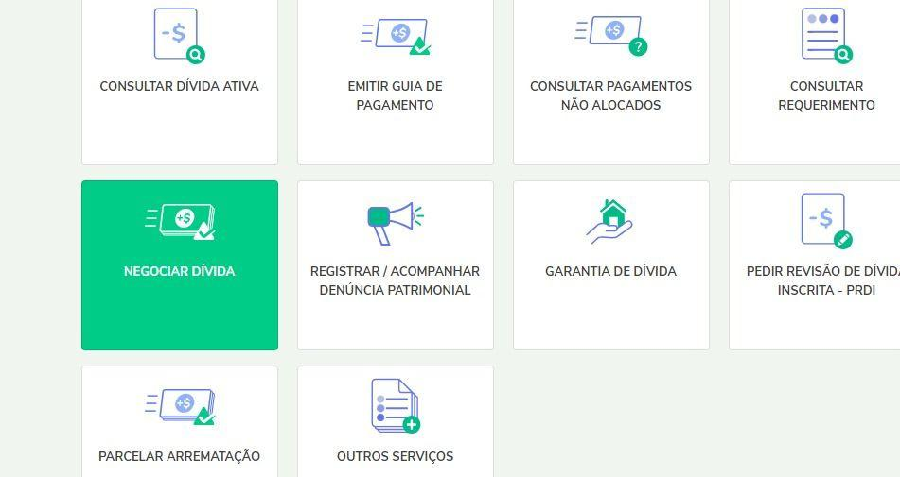

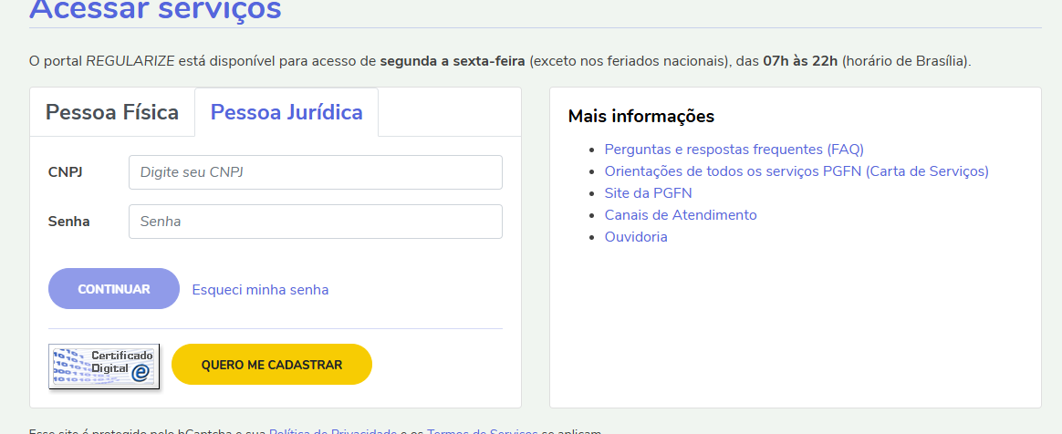
Passo a passo: Renegociação da Dívida Ativa da União
►
Como fazer Parcelamento da Dívida Ativa na PGFN:
  Acesse o portal REGULARIZE e clique na opção “Negociar Dívida”
(Brasil, 2023c)

Slide 40
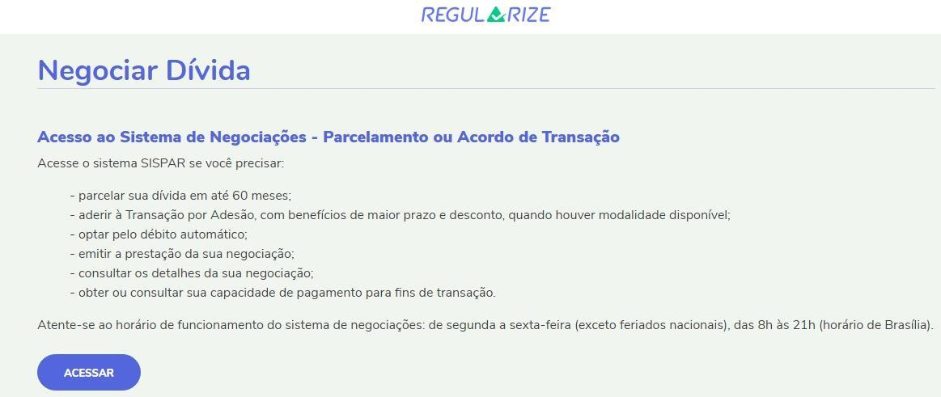

2. Escolha a opção “Acesso ao sistema de Negociações - Parcelamento ou Acordo de Transação”.
Obs: O sistema redirecionará o contribuinte ao SISPARNET, que é o sistema de negociação da PGFN.
(Brasil, 2023c)

Slide 41
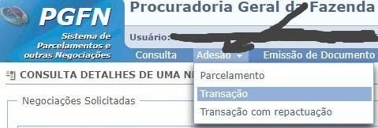
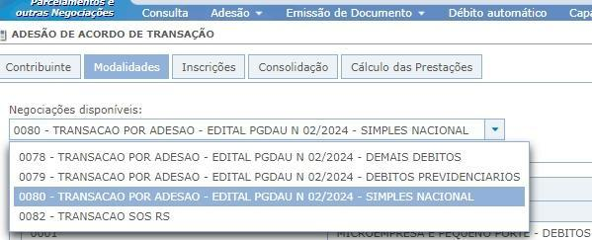


3. Já no Sistema do SISPARNET, selecione “Adesão” e depois “Transação”, essa opção de Transação varia de acordo com os editais publicados. No caso do Edital PGDAU nº 2 de 2024, é possível renegociar débitos do Simples Nacional.
4. Clique em “Avançar” e depois em “Negociações disponíveis" escolha a modalidade de negociação do “Simples Nacional”.
(Brasil, 2023c)

Slide 42
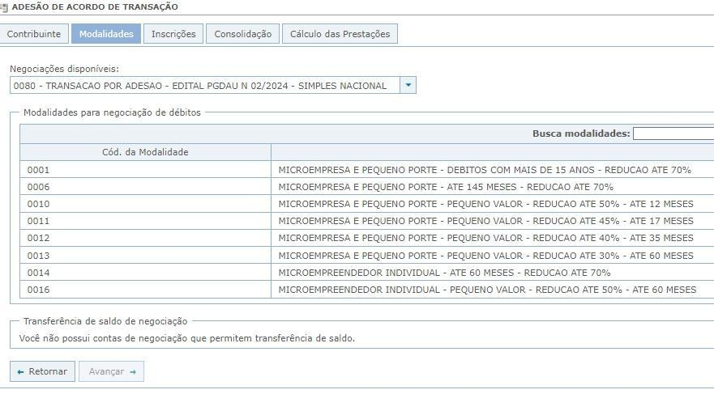


5. Na modalidade para negociação de débitos e dentro da negociação de “Simples Nacional”, existem várias opções de modalidade, que depende dos editais que são lançados no ano. No Edital PGDAU Nº 2 de 2024, os contribuintes inscritos na Dívida Ativa da União poderiam negociar o débito com até 70% de desconto nas multas e nos juros e com prazos de até 145 meses.
(Brasil, 2023c)

Slide 43
Reparcelamento de Débitos do MEI
A partir de 19/12/2022 passou a ser admitida a formalização de mais de 1(um) parcelamento; IN RFB - Nº 1.981, de 09/10/2020;
Condições:
Se houver não houver histórico de reparcelamento, o MEI deve pagar 10% do total da dívida na primeira parcela.
Se o contribuinte tiver reparcelado por mais de 1(uma) vez, o valor da primeira parcela sobe para 20% do total.
Formalização do Reparcelamento: O processo de reparcelamento é semelhante ao parcelamento convencional, mas exige a desistência dos parcelamentos ordinários e do Relp-MEI ativos.
(Brasil, 2023b)

Slide 44


Exclusão do Simples Nacional
Os profissionais cadastrados como Microempreendedor Individual (MEI) que possuem débitos com a Receita Federal e/ou com a Procuradoria-Geral da Fazenda Nacional foram notificados para a necessidade de regularizar a situação a fim de evitar sua exclusão do Simples Nacional a partir de janeiro de 2026.
Para evitar a exclusão do Simples Nacional a partir de 1º de janeiro de 2026, o contribuinte MEI deve regularizar a totalidade dos seus débitos, por meio de pagamento à vista ou parcelamento no prazo de 90 dias a contar da data de ciência do Termo de Exclusão (Lei Complementar nº 216/2025).
(Brasil, 2024b)

Slide 45
Exclusão do Simples Nacional
Se o MEI não regularizar suas dívidas, corre o risco de exclusão do Simples Nacional, sendo transferido para regimes tributários de Lucro Presumido ou Lucro Real, que possuem carga tributária significativamente mais alta e podem comprometer a viabilidade financeira do negócio. Esse cenário aumenta os custos com impostos e torna o processo contábil mais complexo.
Para evitar essas consequências, algumas mudanças foram realizadas para facilitar a regularização:
  Parcelamento Simplificado: O processo de parcelamento agora é mais acessível, com exemplos práticos para simplificar o reparcelamento de dívidas.
  Termos Técnicos Reduzidos: Explicações sobre o processo de regularização foram simplificadas, reduzindo o uso de termos complexos, como a taxa Selic, para tornar a informação mais clara.
  Suporte do NAF (Núcleo de Apoio Contábil e Fiscal): O NAF oferece assistência gratuita em instituições parceiras, ajudando o MEI a entender melhor as obrigações e o processo de regularização.
(Brasil, 2024b)

Slide 46
Dados sobre o MEI
  Número de MEIs Ativos: Em 2024, o Brasil contava com 11,5 milhões de MEIs ativos. Já no primeiro quadrimestre de 2025, esse número subiu para 12,5 milhões.
  Representatividade: Os MEIs representam mais de 54,1% do total de empresas ativas no país no primeiro quadrimestre de 2025.
(Brasil, 2025e)
c

Slide 47
Desenquadramento do MEI
É o processo de comunicação da saída do MEI de seu regime tributário, que pode ser feita pelo e-CAC ou pelo Portal do Simples Nacional e acontecer de duas maneiras:
de forma opcional, por decisão do próprio empreendedor;
de forma obrigatória, quando a empresa não atende mais aos critérios para se manter como MEI.
c

Slide 48
Desenquadramento por comunicação opcional
Será feito mediante comunicação do MEI quando ele, espontaneamente, desejar deixar de ser optante pelo SIMEI.
Prazo para comunicar: a comunicação poderá ser registrada a qualquer tempo.
Data do efeito do desenquadramento:
  se comunicada no próprio mês de janeiro:
      a partir de 1º de janeiro do ano-calendário.
  se comunicada nos demais meses:
      a partir de 1º de janeiro do ano-calendário subsequente.
Obervação:
1. A comunicação de desenquadramento por OPÇÃO não deve ser utilizada caso o MEI se enquadrar em alguma situação que exija comunicação obrigatória.
2. Se houver algum erro nas informações fornecidas, registre um novo desenquadramento com motivo e data do fato motivador corretos, desde que a data de efeito seja anterior à do último evento registrado, observando o
limite máximo de 3 alterações.
c

Slide 49
Motivos comuns do desenquadramento opcional
Motivos comuns:
Crescimento do negócio → ampliar operações;
Contratação de mais funcionários;
Mudança de regime tributário → Simples Nacional, Lucro Presumido ou Lucro Real;
Exercício de atividades não permitidas ao MEI;
Planejamento → evitar desenquadramento obrigatório por excesso de faturamento.
c

Slide 50
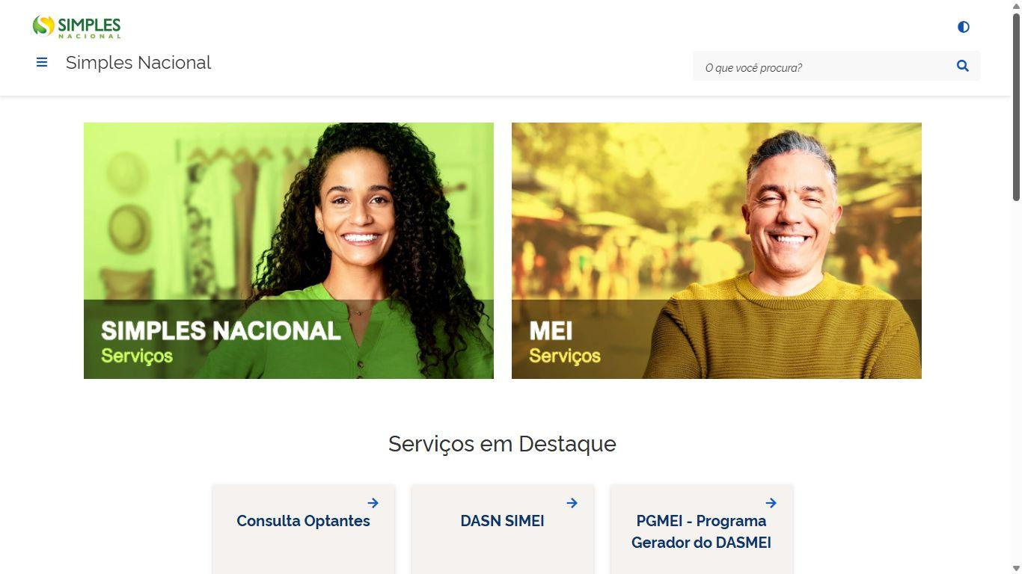

Passo a passo
Acesse o site do Simples Nacional e clique em "MEI Serviços".
c

Slide 51
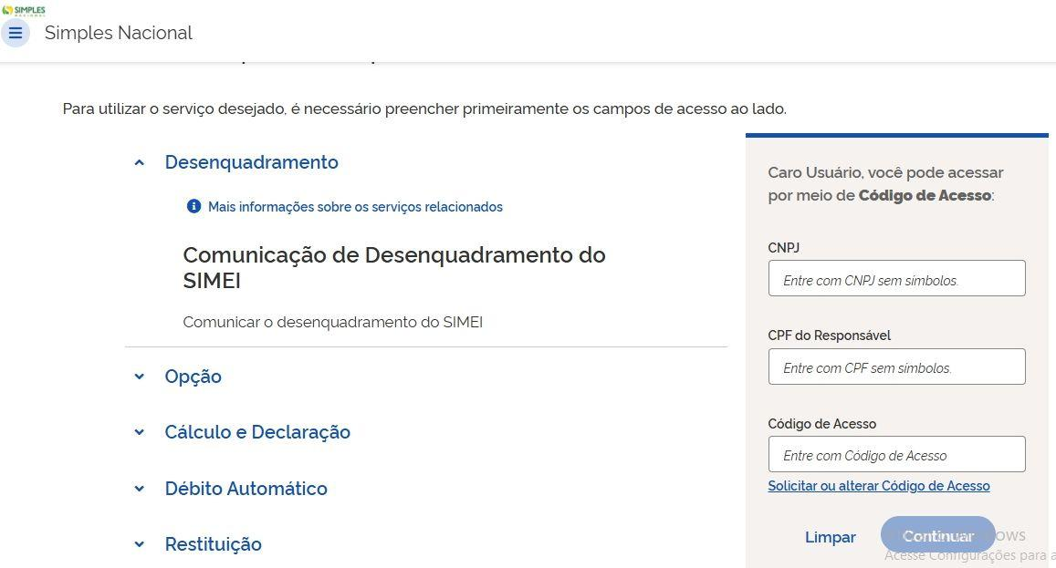
Passo a passo
Vá até a opção "Desenquadramento" e coloque seus dados.
c

Slide 52
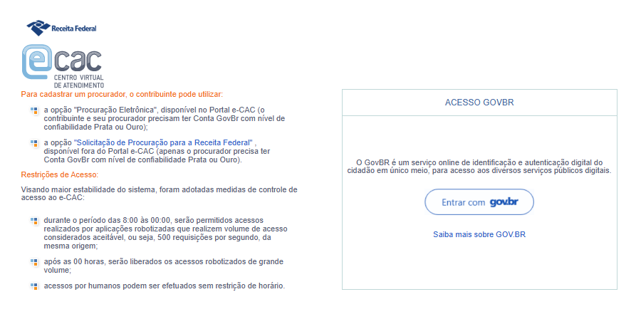
Passo a passo (alternativo)
Acesse o site do e-CAC da Receita Federal (https://cav.receita.fazenda.gov.br /autenticacao/login/index) e entre utilizando sua conta gov.br ou certificado digital.
c

Slide 53
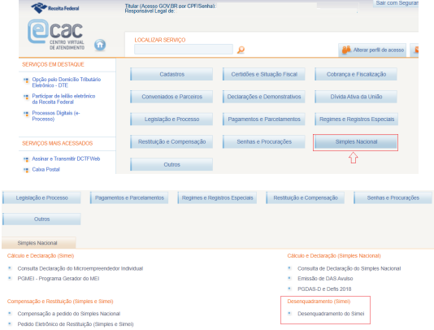
Passo a passo (alternativo)
Clique em “Simples Nacional” e em seguida, “Desenquadramento do Simei”.
c

Slide 54
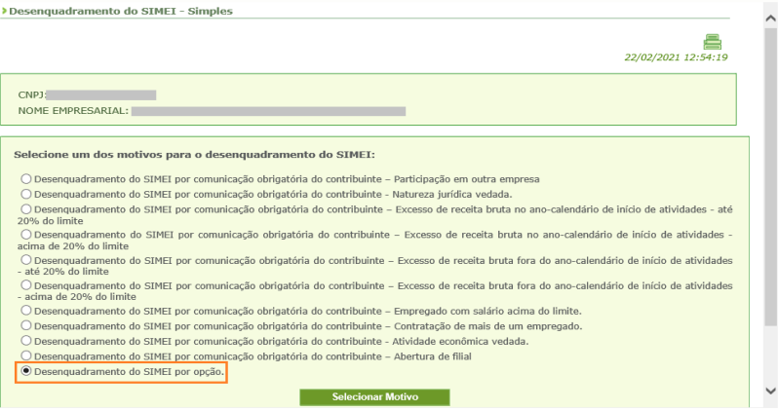
Passo a passo
Escolha o motivo e clique em “Selecionar Motivo”.
c

Slide 55
Passo a passo
Para comunicação realizada no mês de janeiro
Após clicar no botão “Selecionar Motivo”, o sistema exibirá mensagem informando que o contribuinte será desenquadrado do SIMEI retroativamente ao primeiro dia do próprio ano-calendário. Após isso, basta clicar no botão “Confirmar o desenquadramento”.
Para comunicação realizada nos demais meses
Após clicar no botão “Selecionar Motivo”, o sistema exibirá mensagem informando que o contribuinte será desenquadrado do SIMEI a partir do primeiro dia do ano-calendário seguinte.
c

Slide 56
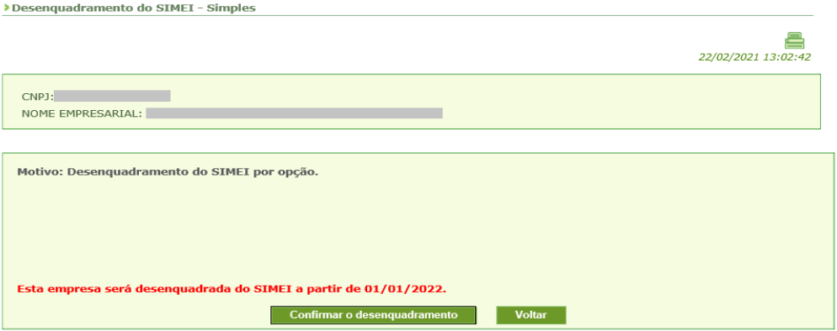
Passo a passo
Verifique as informações e, se estiverem corretas, clique em “Confirmar o desenquadramento”.
c

Slide 57
Desenquadramento por comunicação obrigatória
O desenquadramento deverá ser feito mediante comunicação obrigatória do contribuinte quando o MEI tiver incorrido e
m alguma das hipóteses de vedação indicadas a seguir:
Receita bruta acumulada no ano acima do limite;
Receita bruta acumulada no ano acima do limite proporcional;
Atividade econômica vedada;
Participação em outra empresa;
Natureza jurídica vedada;
Contratação de um segundo empregado ou salário acima do limite;
Abertura de filial;
Comprar insumos ou mercadorias em mais de 80% do valor que vender, a partir do segundo ano de funcionamento.
(Brasil, 2025c)
c

Slide 58
Receita bruta acumulada no ano acima do limite
Informar este motivo quando a receita bruta acumulada (RBA) no ano-calendário tenha sido superior ao limite de receita bruta previsto para o MEI no § 1º do artigo 18-A da Lei Complementar nº 123/2006 (R$ 81.000,00 a partir de janeiro/2018).
Observação: também é vedada a opção ao empresário individual que tenha RBA no ano-calendário anterior (RBAA) superior ao citado limite. De modo que, ao ultrapassar a RBA de determinado ano, o MEI não pode optar no ano seguinte, porque em relação a este ele está vedado pelo excesso de RBAA.
Exemplo: se um MEI optante pelo Simei auferiu R$ 85.000,00 em 2020, ele, ao mesmo tempo:
excedeu o limite de RBA para 2020, devendo ser desenquadrado do SIMEI e
excedeu o limite de RBAA para 2021, estando proibido de optar novamente em 2021.
c

Slide 59
Ultrapassagem do limite em até 20%
Informar quando a Receita bruta acumulada no ano for superior a R$ 81.000,00 e igual ou inferior a R$ 97.200,00.
Prazo para comunicar: até o último dia útil do mês subsequente àquele em que tenha ocorrido o excesso.
Data de efeito do desenquadramento: a partir do primeiro dia do ano-calendário seguinte ao da ultrapassagem do limite em até 20%.
Exemplo: CNPJ aberto em 2019, optante pelo SIMEI desde a abertura (não está no ano de início de atividade). No início de setembro/2020, o MEI identificou que no mês de agosto a sua receita bruta acumulada naquele ano-calendário ultrapassou o limite em até 20%. A receita auferida de janeiro a agosto de 2020 foi de R$ 90.000,00. O MEI deve comunicar o desenquadramento com efeitos, em princípio, a partir de 01/01/2021.
c

Slide 60
Passo a passo
Acesse o aplicativo, será exibida a listagem de motivos de desenquadramento.
Selecione “Desenquadramento do SIMEI por comunicação obrigatória do contribuinte – Excesso de receita bruta fora do ano-calendário de início de atividades - até 20% do limite” e clique em “Selecionar Motivo”.
Informe a data em que a receita ultrapassou o limite.
Clique em “Calcular a data de efeito do desenquadramento”: o sistema mostrará mensagem informando a data de efeito do desenquadramento.
Confirme clicando em “Confirmar o desenquadramento”.
Observação:
Após comunicar o desenquadramento pela ultrapassagem do limite de receita em até 20%, caso, no mesmo ano-calendário, o MEI também ultrapasse o limite em mais de 20%, deverá comunicar novo desenquadramento no Portal do Simples Nacional, pois estará sujeito a desenquadramento em data anterior. Essa alteração deve ser realizada diretamente no portal do Simples Nacional até 31 de dezembro do ano da ultrapassagem do limite.
c

Slide 61
Ultrapassagem do limite em mais de 20%
Informar quando a Receita bruta acumulada no ano for superior a R$ 97.200,00.
Prazo para comunicar: até o último dia útil do mês subsequente à ultrapassagem em mais de 20% do limite.
Data de efeito do desenquadramento: retroativamente a 1º de janeiro do ano-calendário da ocorrência do excesso.
Exemplo: CNPJ aberto em 2019 e optante pelo SIMEI desde a abertura (não está no ano de início de atividade). No início de agosto/2020, o MEI identificou que no mês de julho/2020 a sua receita bruta ultrapassou o limite em mais de 20%. A receita auferida de janeiro a julho de 2020 foi de R$ 98.000,00. O MEI deve comunicar o desenquadramento com efeitos a partir de 01/01/2020.
c

Slide 62
Passo a passo
Acesse o aplicativo, será exibida a listagem de motivos de desenquadramento.
Selecione “Desenquadramento do SIMEI por comunicação obrigatória do contribuinte – Excesso de receita bruta fora do ano-calendário de início de atividades - acima de 20% do limite” e clique em “Selecionar Motivo”.
Informe a data em que a receita ultrapassou o limite.
Clique em “Calcular a data de efeito do desenquadramento”: o sistema mostrará mensagem informando a data de efeito do desenquadramento.
Confirme clicando em “Confirmar o desenquadramento”.
c

Slide 63
Receita bruta acumulada no ano acima do limite proporcional
Aplica-se aos MEI que tenham auferido, no ano-calendário de início de atividade, receita bruta acumulada (RBA) superior ao limite proporcional previsto para o MEI no § 2º do artigo 18-A da Lei Complementar nº 123/2006.
Cálculo do limite proporcional (a partir de janeiro/2018): R$ 6.750,00 (R$ 81.000,00/12) multiplicados pelo número de meses compreendidos entre o início de atividade (abertura do CNPJ) e o final do respectivo ano-calendário, considerada a fração de mês como mês completo.
Observação: também é vedada a opção ao empresário individual que tenha RBA no ano-calendário anterior (RBAA) superior ao citado limite proporcional. De modo que, ao ultrapassar o limite proporcional no ano de início de atividade, o MEI não pode optar no ano seguinte, porque em relação a este ele está vedado pelo excesso de RBAA.
Exemplo: se a RBA de uma empresa aberta em 2020 e optante pelo SIMEI ultrapassar o limite proporcional nesse
ano, ela, ao mesmo tempo:
excedeu o limite proporcional de RBA para 2020, devendo ser desenquadrada do SIMEI e
excedeu o limite proporcional de RBAA para 2021, estando proibida de optar novamente em 2021.
c

Slide 64
Ultrapassagem do limite proporcional em até 20%
Prazo para comunicar: último dia útil do mês subsequente àquele em que tenha ocorrido a ultrapassagem do limite proporcional.
Data de efeito do desenquadramento: a partir do primeiro dia do ano-calendário seguinte ao da ultrapassagem do limite proporcional.
Exemplo: CNPJ aberto em 11/05/2018.
Limite proporcional para o ano de 2018 = R$ 54.000,00 (R$ 81.000,00 /12 x 8 meses).
Limite proporcional até 20% = R$ 64.800,00 (limite proporcional x 1,20).
Em outubro/2018, o MEI identificou que no mês de setembro/2018 a sua receita bruta acumulada no ano ultrapassou o limite proporcional em até 20%. A receita auferida de maio a setembro de 2018 foi de R$ 58.000,00. O MEI deve comunicar o desenquadramento com efeitos, em princípio, a partir de 01/01/2019.
c

Slide 65
Passo a passo
Acesse o aplicativo, será exibida a listagem de motivos de desenquadramento.
Selecione “Desenquadramento do SIMEI por comunicação obrigatória do contribuinte – Excesso de receita bruta no ano-calendário de início de atividades - até 20% do limite” e clique em “Selecionar Motivo”.
Informe a data em que a receita ultrapassou o limite.
Clique em “Calcular a data de efeito do desenquadramento”: o sistema mostrará mensagem informando a data de efeito do desenquadramento.
Confirme clicando em “Confirmar o desenquadramento”.
Observação:
Após comunicar o desenquadramento pela ultrapassagem do limite proporcional de receita em até 20%, caso, no mesmo ano-calendário, o MEI ultrapasse o limite em mais de 20%, deverá comunicar novo desenquadramento no Portal do Simples Nacional, pois estará sujeito ao desenquadramento retroativamente à data de abertura do CNPJ.
c

Slide 66
Ultrapassagem do limite proporcional em mais de 20%
Prazo para comunicar: até o último dia útil do mês subsequente à ultrapassagem em mais de 20% do limite proporcional.
Data de efeito do desenquadramento: retroativo à data de abertura do CNPJ.
Exemplo: CNPJ aberto em 11/09/2018.
Limite proporcional para o ano de 2018 = R$ 27.000,00 (R$ 81.000,00 /12 x 4 meses).
Limite proporcional até 20% = R$ 32.400,00 (limite proporcional x 1,20).
O MEI identificou que no mês de outubro/2018 a sua receita bruta ultrapassou o limite proporcional em mais de 20%. A receita bruta auferida de setembro a outubro de 2018 foi de R$ 35.000,00. O MEI deve comunicar o desenquadramento com efeitos retroativos à data de abertura do CNPJ (11/09/2018).
c

Slide 67
Passo a passo
Acesse o aplicativo, será exibida a listagem de motivos de desenquadramento.
Selecione “Desenquadramento do SIMEI por comunicação obrigatória do contribuinte – Excesso de receita bruta no ano-calendário de início de atividades - acima de 20% do limite” e clique em “Selecionar Motivo”.
Informe a data em que a receita ultrapassou o limite.
Clique em “Calcular a data de efeito do desenquadramento”: o sistema mostrará mensagem informando a data de efeito do desenquadramento.
Confirme clicando em “Confirmar o desenquadramento”.
c

Slide 68
Observação
Na hipótese de a receita bruta auferida no ano exceder o limite ou limite proporcional, conforme o caso, em até 20%, o MEI deverá recolher, sobre a receita que ultrapassar o limite, os tributos INSS, ICMS e/ou ISS de acordo com as alíquotas do Simples Nacional, no vencimento estipulado para pagamento dos tributos relativos ao período de apuração janeiro do ano-calendário subsequente, observando-se, com relação à inclusão dos percentuais relativos ao ICMS e ao ISS, as tabelas constantes do Anexo XI da Resolução CGSN nº 140, de 2018. Este cálculo é feito de forma automática na declaração anual, DASNSimei.
c

Slide 69
Atividade econômica vedada
As ocupações permitidas ao MEI estão listadas no Anexo XI da Resolução CGSN 140/2018.
Se a ocupação não constar do referido Anexo, ela não é permitida ao MEI.
Atenção: Na consulta ao Anexo XI da Resolução CGSN 140/2018, para se certificar de que a atividade é permitida ao MEI, considere sempre a descrição do campo “ocupação” (primeira coluna), nunca a descrição da subclasse CNAE (terceira coluna). Isso porque um mesmo código CNAE pode conter várias ocupações, sendo que nem todas as ocupações que fazem parte de um determinado código CNAE são permitidas ao MEI. Considere como permitidas apenas as especificamente citadas no Anexo XI.
O motivo de desenquadramento “atividade econômica vedada” engloba duas situações:
o MEI passa a exercer uma ocupação não permitida;
uma ocupação que antes era permitida e exercida pelo MEI deixa de ser permitida, em razão de alteração do Anexo XI da Resolução CGSN 140/2018.
c

Slide 70
Passar a exercer uma ocupação não permitida
Prazo para comunicar: até o último dia útil do mês seguinte ao da ocorrência da situação de vedação.
Data de efeito do desenquadramento: a partir do primeiro dia do mês seguinte ao da ocorrência da situação de vedação.
Exemplo: o MEI passou a exercer atividade não permitida em 20/02/2021, estando sujeito ao desenquadramento a partir de 01/03/2021.
c

Slide 71
Exercer ocupação que deixou de ser permitida ao MEI
Prazo para comunicar: até o último dia útil do mês em que foi verificado o impedimento.
Data de efeito do desenquadramento: a partir do 1º dia do mês de início da produção de efeitos das alterações do Anexo XI da Resolução CGSN nº 140, de 2018.
Exemplo: MEI exerce uma determinada ocupação prevista no Anexo XI da Resolução CGSN 140/2018. Posteriormente, essa ocupação passa a ser vedada ao MEI. A ocupação é excluída do Anexo XI da Resolução CGSN 140/2018 por meio de uma alteração da Resolução, produzindo efeitos a partir de 01/01/2022. Neste caso, o MEI deve:
  comunicar o desenquadramento obrigatório, que terá efeito a partir de 01/01/2022;
  no campo para informar a data em que incorreu na situação impeditiva, preencher o mês anterior aos efeitos do desenquadramento, ou seja, 01/12/2021.
c

Slide 72
Passo a passo
Acesse o aplicativo, será exibida a listagem de motivos de desenquadramento.
Selecione “Desenquadramento do SIMEI por comunicação obrigatória do contribuinte - Atividade econômica vedada” e clique em “Selecionar Motivo”.
Informe a data em que incorreu na situação impeditiva.
Clique em “Calcular a data de efeito do desenquadramento”: o sistema mostrará mensagem informando a data de efeito do desenquadramento.
Confirme clicando em “Confirmar o desenquadramento”.
c

Slide 73
Participação em outra empresa
Que passe a participar de outra empresa como titular, sócio ou administrador.
Prazo para comunicar: até o último dia útil do mês seguinte ao da ocorrência da situação de vedação.
Data de efeito do desenquadramento: a partir do primeiro dia do mês seguinte ao da ocorrência da situação de vedação.
c

Slide 74
Natureza jurídica vedada
Que tenha realizado alteração de natureza jurídica para uma diversa de empresário individual a que se refere o art. 966 da Lei nº 10.406, de 10 de janeiro de 2002 (Código Civil).
Prazo para comunicar: até o último dia útil do mês seguinte ao da ocorrência da situação de vedação.
Data de efeito do desenquadramento: a partir do primeiro dia do mês seguinte ao da ocorrência da situação de vedação.
c

Slide 75
Contratação de um segundo empregado ou salário acima do limite
Que passe a contratar mais de um empregado ou pagar a ele mais que um salário mínimo previsto em lei federal ou estadual ou o piso salarial da categoria profissional, definido em lei federal ou por convenção coletiva da categoria, observado o disposto nos parágrafos 1º e 2º do artigo 18-C da Lei Complementar nº 123/2006.
Prazo para comunicar: até o último dia útil do mês seguinte ao da ocorrência da situação de vedação.
Data de efeito do desenquadramento: a partir do primeiro dia do mês seguinte ao da ocorrência da situação de vedação.
c

Slide 76
Contratação de um segundo empregado ou salário acima do limite
Observação:
Nos casos de afastamento legal do único empregado do MEI, será permitida a contratação de outro empregado, inclusive por prazo determinado, até que cessem as condições do afastamento, na forma estabelecida pelo órgão competente.
Não se incluem no limite de um salário mínimo ou piso da categoria os valores recebidos a título de horas extras e adicionais de insalubridade, periculosidade e por trabalho noturno, bem como os relacionados aos demais direitos constitucionais do trabalhador decorrentes da atividade laboral, inerentes à jornada ou condições do trabalho, e que incidem sobre o salário.
A percepção, pelo empregado, de valores a título de gratificações, gorjetas, percentagens, abonos e demais remunerações de caráter variável é considerada hipótese de descumprimento desse limite.
c

Slide 77
Abertura de filial
Que passe a ter mais de um estabelecimento.
Prazo para comunicar: até o último dia útil do mês seguinte ao da ocorrência da situação de vedação.
Data de efeito do desenquadramento: a partir do primeiro dia do mês seguinte ao da ocorrência da situação de vedação.
c

Slide 78
Passo a passo
Acesse o aplicativo, será exibida a listagem de motivos de desenquadramento.
Selecione um dos motivos para o desenquadramento SIMEI (participação em outra empresa/natureza jurídica vedada/empregado com salário acima do limite/contratação de mais um empregado/abertura de filial) e clique em “Selecionar Motivo”.
Informe a data em que incorreu na situação impeditiva.
Clique em “Calcular a data de efeito do desenquadramento”: o sistema mostrará mensagem informando a data de efeito do desenquadramento.
Confirme clicando em “Confirmar o desenquadramento”.
c

Slide 79
Observações gerais
Se a situação de vedação tiver ocorrido desde o ingresso no SIMEI, o MEI estará sujeito ao desenquadramento retroativo à data de início da opção. Neste caso, deverá protocolar processo na RFB com pedido de desenquadramento.
Ainda que o prazo para comunicar o desenquadramento tenha sido ultrapassado, o MEI deve fazer a comunicação obrigatória no portal do Simples Nacional.
O MEI estará sujeito a uma multa no valor de R$ 50,00 (cinquenta reais), quando deixar de fazer a comunicação obrigatória, ou quando a fizer fora do prazo (Lei Complementar nº 123, de 2006, art. 36-A).
c

Slide 80
Desenquadramento automático - alteração de dados no CNPJ
A alteração de dados no CNPJ, informada pelo MEI à RFB, equivalerá à comunicação obrigatória de desenquadramento do SIMEI, conforme o artigo 115, § 3º da Resolução CGSN nº 140/2018.
Será desenquadrado do SIMEI, automaticamente, o MEI que promover a alteração de dados no CNPJ que importe em:
alteração de natureza jurídica distinta de empresário individual;
inclusão de ocupação não constante no Anexo XI da Resolução CGSN 140/2018;
abertura de filial.
O desenquadramento produzirá efeitos a partir do mês subsequente ao da ocorrência da situação impeditiva.
Exemplo: Em março/2025, o MEI efetua alteração cadastral na Junta Comercial e no cadastro CNPJ incluindo atividade não autorizada ao SIMEI (ocupação não constante do Anexo XI da Resolução CGSN nº 140/2018). O desenquadramento será realizado automaticamente com efeitos a partir de 01/04/2025.
c

Slide 81
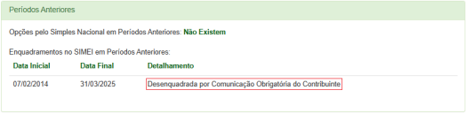
Desenquadramento automático - alteração de dados no CNPJ
Na consulta optantes, os eventos automáticos aparecem como informados por comunicação obrigatória. Ou seja, o sistema faz o registro de algo que o contribuinte está obrigado a fazer, evitando que ele tenha que acessar o sistema para esse registro.
c

Slide 82
Desenquadramento do SIMEI x Exclusão do SINAC
Toda exclusão do Simples Nacional implica, necessariamente, o desenquadramento do Simei. Mas nem todo
desenquadramento do Simei implica exclusão do Simples Nacional – apenas quando incorrer em alguma das
vedações a este regime.
Todo o optante pelo Simei é também optante pelo Simples Nacional. Portanto, caso o contribuinte comunique o desenquadramento do Simei, continuará como optante pelo Simples Nacional. Caso comunique a exclusão do Simples Nacional, automaticamente será desenquadrado do Simei.
c

Slide 83
Exemplos
1. Se um contribuinte quiser deixar de ser MEI (espontaneamente, não incidiu em vedação) e passar para o Simples Nacional, ele deve fazer o desenquadramento do Simei por opção;
2. Se um MEI solicitar a exclusão do Simples Nacional por opção em julho/2020, a partir de 01/01/2021 ele será excluído do Simples Nacional, e, automaticamente, desenquadrado do SIMEI;
3. Se o MEI contratar um segundo empregado, ele deve comunicar o desenquadramento do SIMEI, mas poderá continuar sendo optante pelo Simples Nacional;
4. Se um contribuinte tiver, com o contratante do serviço, relação de pessoalidade, subordinação e habitualidade, ele será excluído do Simples Nacional e, consequentemente, também será desenquadrado do Simei.
c

Slide 84
Desenquadramento do SIMEI x Exclusão do SINAC
O contribuinte desenquadrado do Simei e não excluído do Simples Nacional passará, a partir da data de início dos efeitos do desenquadramento, a recolher os tributos devidos pelas regras do Simples Nacional. Para tanto, ele não precisa optar pelo Simples Nacional. Mas, se não quiser ser tributado pelo Simples Nacional ou se incidir em vedação a esse regime, deverá promover a respectiva exclusão.
Para recolher os tributos pela regra do Simples Nacional, o contribuinte deverá utilizar o aplicativo PGDAS-D.
Caso o MEI tenha incorrido em alguma das hipóteses de vedação ao Simples Nacional, DEVERÁ fazer a exclusão do Simples Nacional por comunicação obrigatória no Portal do Simples Nacional.
c

Slide 85
Erro na comunicação do desenquadramento
Antes de confirmar o desenquadramento, verifique se informou corretamente o motivo e a data do fato motivador (data em que a situação impeditiva ocorreu).
Uma vez confirmado o desenquadramento, é possível registrar outro evento, desde que o efeito seja anterior ao do último evento já registrado, nos seguintes casos:
Se houve um erro na informação comunicada pelo contribuinte da data do fato motivador, do motivo ou dos dois.
Se o contribuinte incorreu em outra hipótese de desenquadramento.
c

Slide 86
Observação
Somente é possível alterar o último período de opção registrado.
Só é possível realizar, no máximo, três registros de desenquadramento, desde que o efeito do desenquadramento seja anterior ao da última comunicação realizada. Se o efeito for posterior ao do último registro, a alteração não será realizada, sendo necessária abertura de processo administrativo junto à RFB, solicitando a correção do motivo e da data do fato motivador do desenquadramento.
Se o contribuinte foi desenquadrado do MEI ou excluído do Simples Nacional “de ofício”, ou seja, se o período de opção foi fechado por um evento registrado pela administração tributária, o contribuinte não conseguirá praticar nenhum evento de desenquadramento e nem de exclusão, sendo necessária abertura de processo administrativo junto à RFB.
Entretanto, se o problema for não concordar com o ato de ofício praticado pela administração tributária, o contribuinte deverá abrir processo junto ao ente federativo (município ou estado/DF ou RFB) que praticou o evento de desenquadramento do MEI ou a exclusão do Simples Nacional.
c

Slide 87
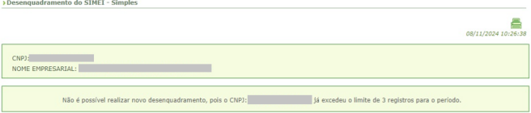
Erro na comunicação do desenquadramento
Após a realização de três registros, o sistema impedirá nova comunicação.
c

Slide 88
Desenquadramento de ofício
A competência para desenquadrar de ofício um MEI é da Receita Federal e das Secretarias de Fazenda ou de Finanças do Estado ou do Distrito Federal, segundo a localização do estabelecimento e, tratando-se de prestação de serviços incluídos na competência tributária municipal, o Município também será competente para o desenquadramento.
O desenquadramento de ofício não depende de comunicação ou solicitação do MEI, e ocorrerá quando:
For constatada falta da comunicação obrigatória, observada a data de produção de efeitos nele prevista, conforme o caso;
For constatado que o empresário não atendia às condições para ingresso no Simei, previstas no art. 100 da Resolução CGSN nº 140/2018, ou que ele tinha prestado declaração inverídica no momento da opção pelo Simei, nos termos do § 2º do art. 102 desta mesma resolução, hipótese em que os efeitos do desenquadramento retroagirão à data de ingresso no regime.
c

Slide 89
Observação
Não será possível alterar eventos de desenquadramento realizados de ofício. Nessa situação, se for o caso, deverá protocolar processo de contestação no atendimento tributário do Ente Federado que registrou o evento (Receita Federal, Estados ou DF e Município).
c

Slide 90

Consequências do Desenquadramento do MEI
O que muda:
  Necessidade de optar por outro regime tributário (Simples Nacional, Lucro Presumido ou Lucro Real);
  Cumprimento de novas obrigações fiscais e contábeis;
  Forma de recolhimento de tributos mais complexa.
Perda de benefícios do MEI:
  Tributação simplificada;
  Contribuição previdenciária reduzida;
  Menos burocracia em obrigações acessórias.
(Brasil, 2024a)
c

Slide 91
Reenquadramento Futuro: Posso Voltar a Ser MEI?
Possibilidade:
  É possível voltar a ser MEI se todos os requisitos forem atendidos novamente.
O que observar:
  Faturamento: até R$ 81.000,00/ano;
  Atividades permitidas ao MEI;
  Apenas 1 funcionário registrado;
  Não ser sócio/administrador em outra empresa e demais requisitos do regime.
Como fazer:
  Solicitar no Portal do Simples Nacional.
  Regularizar pendências fiscais e atualizar cadastro.
  Pode ser solicitado a qualquer momento:
        Efeito imediato: do mês do pedido.
        Ou a partir do início do ano seguinte.
(Brasil, 2024a)
c

Slide 92
Cuidados e Orientações para os MEIs
  Buscar orientação de um contador: Consultar um contador pode ajudar a entender melhor as obrigações fiscais, otimizar a gestão financeira e garantir que a empresa esteja em conformidade com as leis e regulamentações.
  Utilizar maquinetas de cartões e Pix auditadas pela Receita Federal: É essencial utilizar equipamentos de pagamento que estejam em conformidade com a Receita Federal. A RF realiza a comparação dos dados das transações com as declarações do MEI, portanto, é importante garantir que todas as vendas sejam registradas corretamente para evitar problemas futuros.
  Realizar acompanhamento de receitas e despesas: Manter um registro detalhado de todas as receitas e despesas ajuda a ter um panorama claro da saúde financeira da empresa. Esse acompanhamento facilita a tomada de decisões e ajuda a evitar surpresas durante a declaração de impostos.
  Realizar a Declaração Anual (DASN SIMEI): O MEI deve efetuar anualmente a Declaração Anual Simplificada (DASN SIMEI), que é fundamental para manter a regularidade do CNPJ e evitar multas. É importante garantir que todas as informações estejam corretas e que a declaração seja submetida dentro do prazo estabelecido pela Receita Federal.
c

Slide 93
Considerações Finais
  Mantenha-se atualizado sobre obrigações e deveres do MEI: É crucial que os Microempreendedores Individuais (MEIs) estejam sempre informados sobre suas responsabilidades fiscais e contábeis, bem como as mudanças na legislação que possam afetar suas atividades.
  A ignorância da lei não isenta responsabilidades: É importante lembrar que desconhecer as leis e regulamentos não é uma justificativa para a não conformidade. Os MEIs devem estar cientes de suas obrigações para evitar penalidades e complicações legais.
  Verificação de Pendências do MEI pelo e-CAC: Acesse o e-CAC (Centro Virtual de Atendimento ao Contribuinte) para verificar pendências do MEI:
  Utilize sua conta no Gov.br para realizar o login.
  Altere o perfil de acesso para Pessoa Jurídica (PJ).
  Link de acesso: e-CAC Login.
c

Slide 94
REFERÊNCIAS
BRASIL. Cartão de crédito é uma nova opção de pagamento do DAS para o MEI. Receita Federal, 2025. Brasil, 2025c. Disponível em: https://www.gov.br/receitafederal/pt-br/assuntos/noticias/2025/setembro/cartao-de-credito-e-uma-nova-opcao-de-pagamento-do-das-para-o-mei. Acesso em: set. 2025.
BRASIL. Empresas & Negócios. Empreendedor. Regularizar débitos do MEI. 2025. Como consultar e regularizar débitos do MEI. Brasil, 2025b. Disponível em: https://www.gov.br/empresas-e-negocios/pt-br/empreendedor/verificar-debitos-do-mei. Acesso em: set. 2025.
BRASIL. Instituto Nacional de Seguridade Social. Recolhimento do MEI passou de R$ 70,60 para R$ 75,90. Notícias – INSS, 2025a. Disponível em: https://www.gov.br/inss/pt-br/noticias/recolhimento-do-mei-passou-de-r-70-60-para-r-75-90. Acesso em: ago. 2025.
BRASIL. Lei complementar nº 123, de 14 de dezembro de 2006. Institui o Estatuto Nacional da Microempresa e da Empresa de Pequeno Porte. Disponível em: https://www.planalto.gov.br/ccivil_03/leis/lcp/lcp123.htm. Acesso em: set. 2025.
BRASIL. Mapa de Empresas. Boletim do 2º quadrimestre de 2025e. Disponível em: https://www.gov.br/empresas-e-negocios/pt-br/mapa-de-empresas/boletins/mapa-de-empresas-boletim-2o-quadrimestre-2025.pdf. Acesso em: set. 2025.

Slide 95
REFERÊNCIAS
BRASIL. Manual de Desenquadramento do SIMEI. 2025c. Disponível em: https://www8.receita.fazenda.gov.br/SimplesNacional/Arquivos/manual/MANUAL_DESENQUADRAMENTO_SIMEI.pdf. Acesso em: ago. 2025.
BRASIL. Manual do Parcelamento de Débitos do MEI. Simples Nacional, 2025a. Disponível em: http://www8.receita.fazenda.gov.br/SimplesNacional/Arquivos/manual/Manual_Parcelamento_MEI.pdf. Acesso em: ago. 2025.
BRASIL. Ministério da Fazenda. Receita orienta Microempreendedor Individual inadimplente para não ser excluído do Simples Nacional. 2024b. Disponível em: https://www.gov.br/fazenda/pt-br/assuntos/noticias/2023/setembro/receita-orienta-microempreendedor-individual-inadimplente-para-nao-ser-excluido-do-simples-nacional. Acesso em: set. 2025.
BRASIL. Obrigações e direitos do MEI. Portal do Empreendedor. Disponível em: https://www.gov.br/empresas-e-negocios/pt-br/empreendedor/quero-ser-mei/direitos-e-obrigacoes. Acesso em: set. 2025.
BRASIL. Parcelamento. Portal do Empreendedor, 2021. Disponível em: https://www.gov.br/empresas-e-negocios/pt-br/empreendedor/servicos-para-mei/pagamento-de-contribuicao-mensal/parcelamento-1. Acesso em: set. 2025.

Slide 96
REFERÊNCIAS
BRASIL. Perguntas frequentes MEI. Portal do Empreendedor, 2025b. Disponível em: https://www.gov.br/empresas-e-negocios/pt-br/empreendedor/perguntas-frequentes. Acesso em: set. 2025.
BRASIL. Regularização de débitos do Simples Nacional: termo de exclusão. 2025c. Disponível em: file:///C:/Users/IFAL/Downloads/regularizacao-de-debitos-do-simples-nacional-termo-de-exclusao%20atual%2020%20(1).pdf. Acesso em: ago. 2025.
BRASIL. Sebrae. Quais as consequências se eu não pagar a DAS-MEI? 2023. Disponível em: https://sebrae.com.br/sites/PortalSebrae/artigos/quais-as-consequencias-se-eu-nao-pagar-a-das-mei,f318adf847c47810VgnVCM1000001b00320aRCRD. Acesso em: set. 2025.
CONTÁBEIS. 50,2% dos MEIs estão inadimplentes. Portal Contábeis, 2023. Disponível em: https://www.contabeis.com.br/noticias/57321/50-2-dos-meis-estao-inadimplentes/. Acesso em: set. 2025.
Brasil-2025-D. https://www.gov.br/pgfn/pt-br/servicos/orientacoes-contribuintes/acordo-de-transacao/edital-pgdau-11-2025

Slide 97


